Slide 1
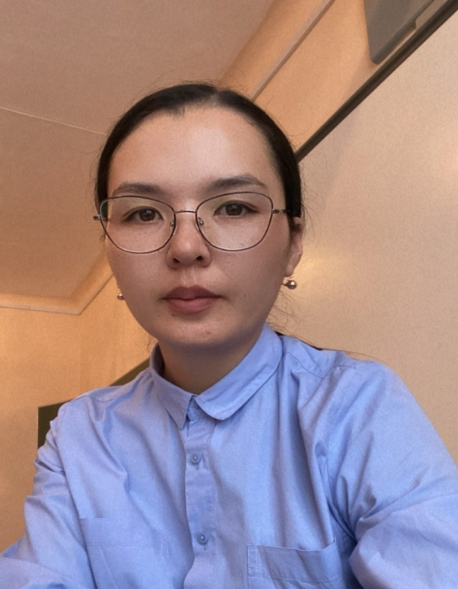
Ә.Бөкейхан атындағы тірек мектебі (РО) жанындағы интернаты
коммуналдық мемлекеттік мекемесі
Биология пәнінің мұғалімі және
Тірек мектеп орынбасары
Аман Мадина Есеновна
Стаж: 11 жыл
Категория: сарапшы

Slide 2
«Педагогикалық сынып»- педагогикалық мамандық таңдаушы оқушыларға көмектесу, ақыл- кеңес ұсыныстар беру мақсатындағы нақтыланған мектептердің педагогикалық ұжымымен бірлескен жоба. Осы жоба аясында Қызыларай, Ә.Ермеков атындағы жалпы білім беретін мектеп және Стамбеков негізгі бастауыш мектеп орынбасарларымен зум форматында кеңес өтті.

Slide 3
